Slide 1

Анализ использования технологии блокчейн Analiza utilizării tehnologiei blockchain Analysis of the use of blockchain technology
Student: Șarafudinov Nicolae, gr. TI-196
Coordonator: Cernei Irina,
asistenta universitara

Slide 2
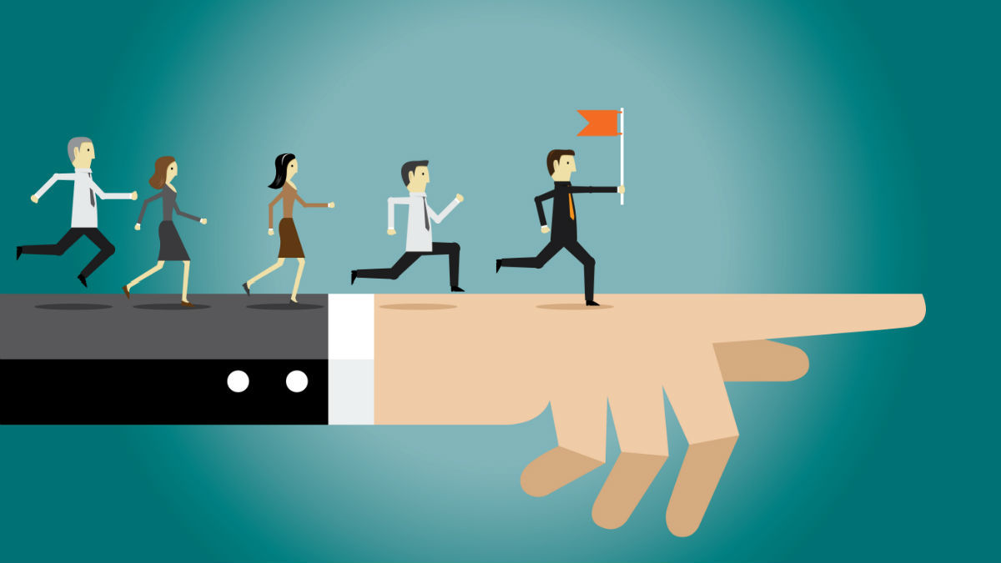
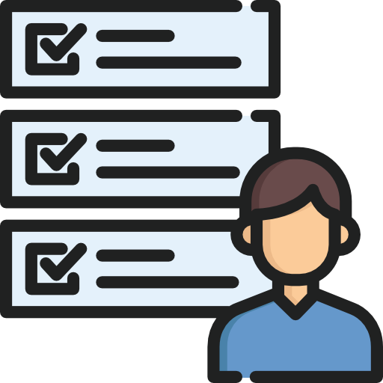
Цель и задачи
Основная цель анализа использования технологии блокчейн заключается в рассмотрение децентрализованных, безопасных и надежных систем.
Также целью рассмотрения блокчейна заключается в поиске возможных сценариев его использования и улучшения процессов в различных сферах деятельности.
Задачи:
Изучить теорию
Рассмотреть способы применения
Рассмотреть реальные проекты в которых уже применили блокчейн
Сравнить с другими видами систем хранения
Определить везде ли применима данная технология

Slide 3
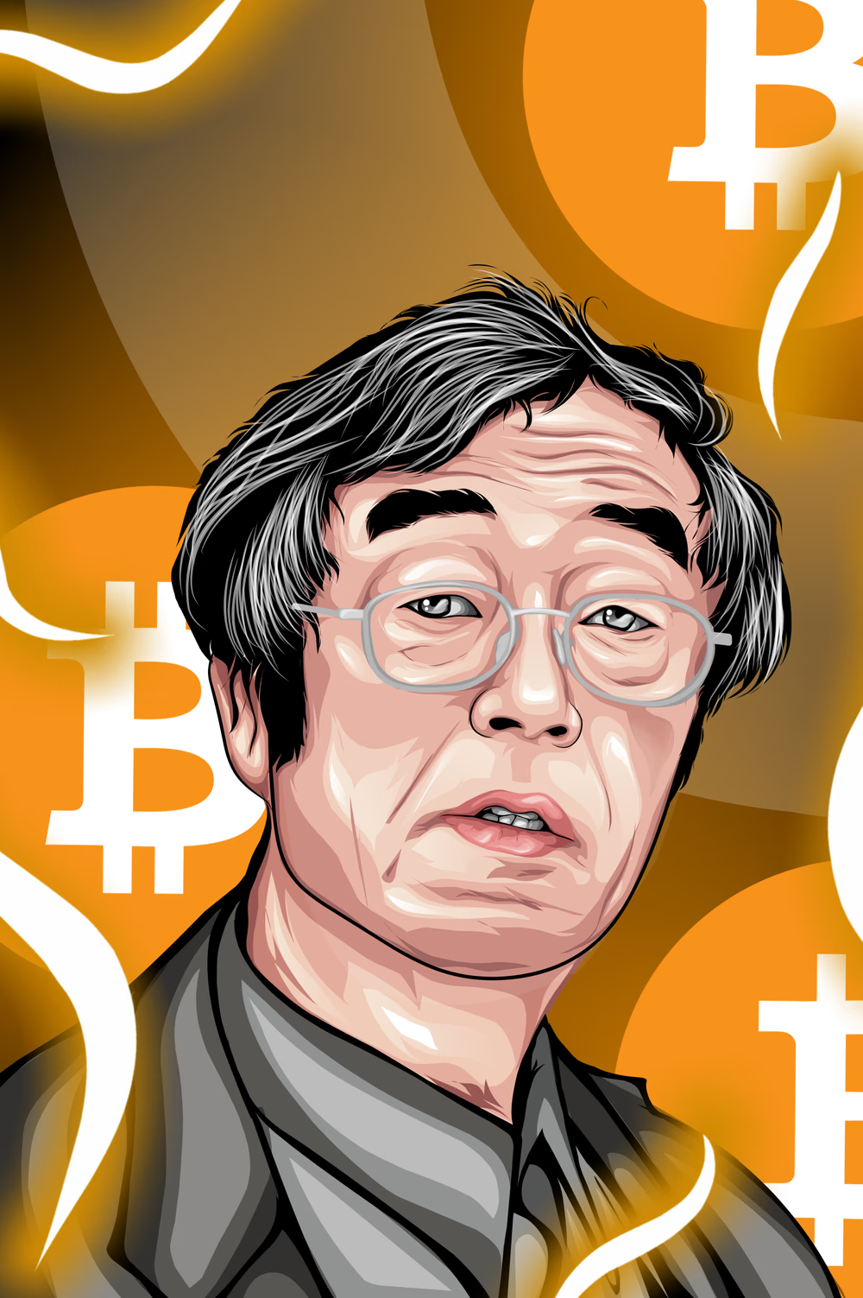
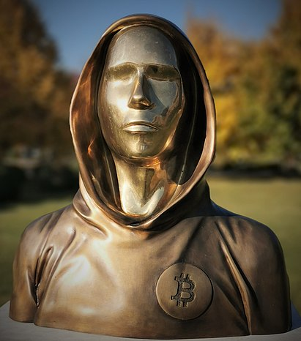
История блокчейна
В 2009 году Сатоши Накамото выпустил первую версию программного обеспечения Bitcoin, которая позволяла пользователям создавать цифровые кошельки и осуществлять транзакции между ними.
Satoshi Nakamoto

Slide 4
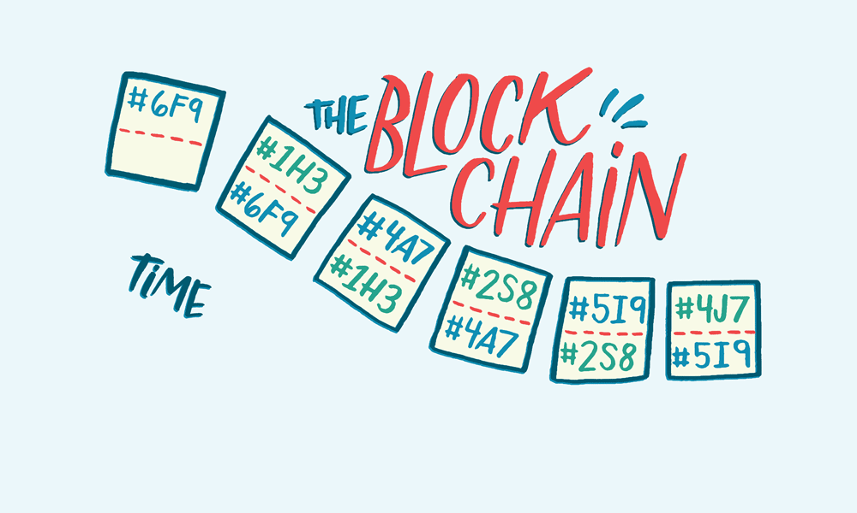
Структура блокчейна

Slide 5
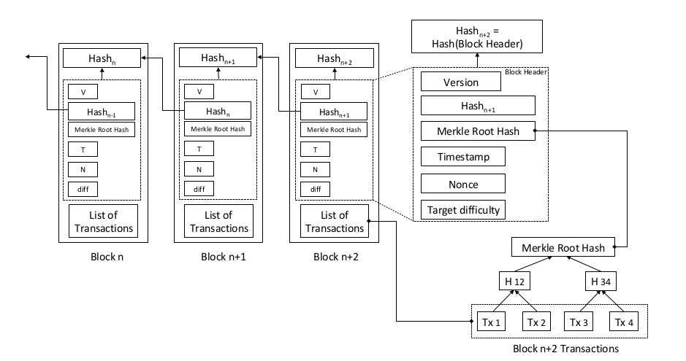
Структура блокчейна

Slide 6
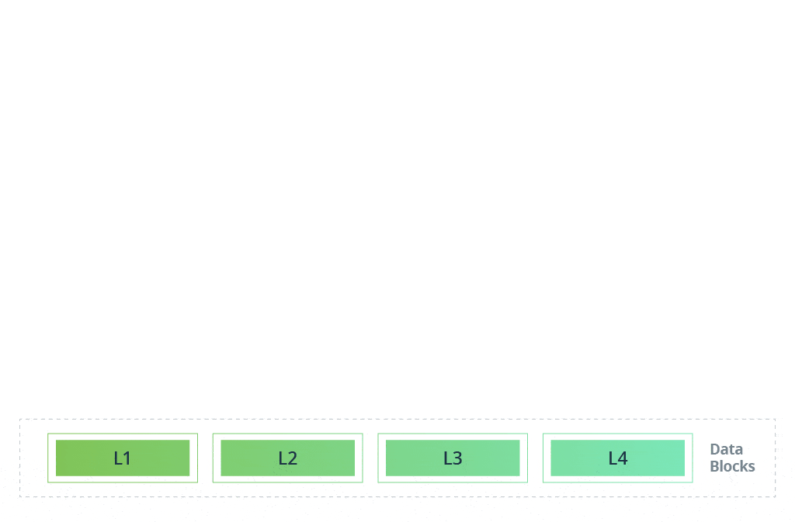
Структура блокчейна (Merkle tree)

Slide 7
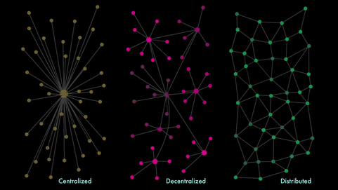
Структура блокчейна (Merkle tree)

Slide 8
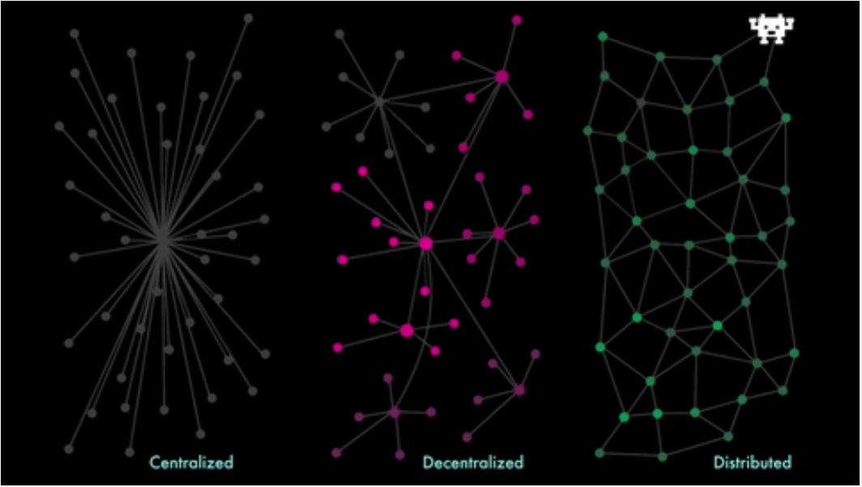
Структура блокчейна (Merkle tree)

Slide 9
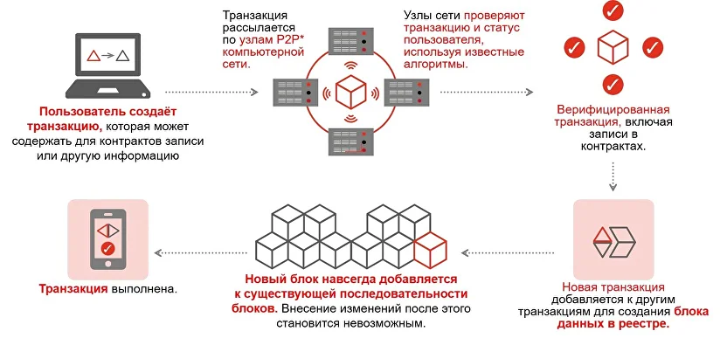
Жизненный цикл транзакции блокчейна

Slide 10
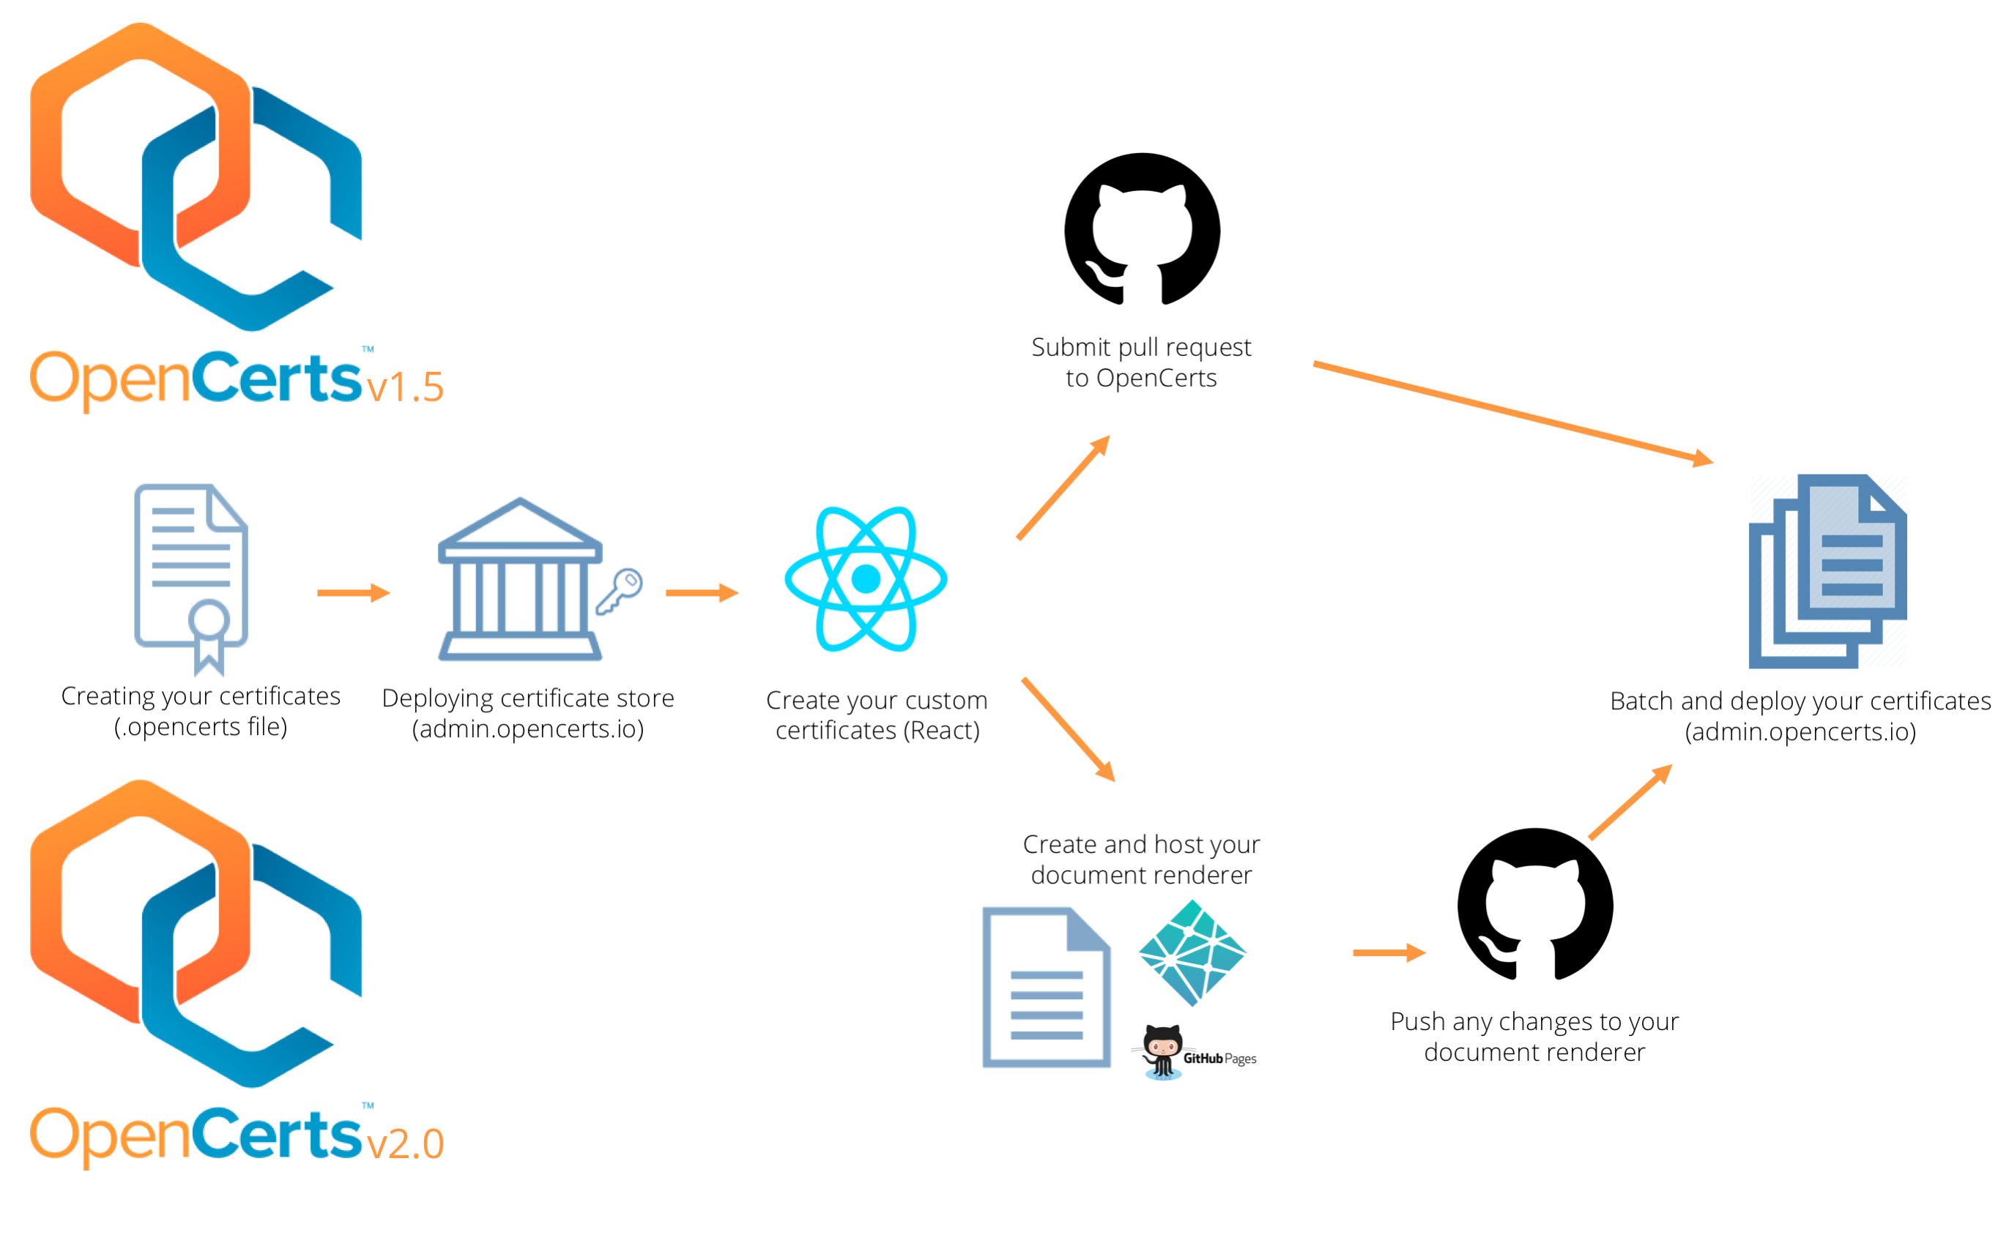
Применение в реальной жизни
В начале мая 2019 года 18 учебных заведений Сингапура решили выдавать студентам цифровые дипломы при помощи блокчейн-технологии
Использование блокчейна устранит две важные проблемы:
наличие физического документа, который может быть утерян или подделан, и необходимость запросов на его проверку.
необходимая информация для проверки дипломов и других сертификатов, будет храниться в защищенной от несанкционированного доступа блокчейн-платформе OpenCerts.
Студенты могут использовать цифровые дипломы, чтобы устроиться на работу или поступить в другой университет. В идеале использование блокчейна также должно снизить затраты, связанные с созданием традиционных бумажных дипломов, и повысить общую эффективность системы.

Slide 11
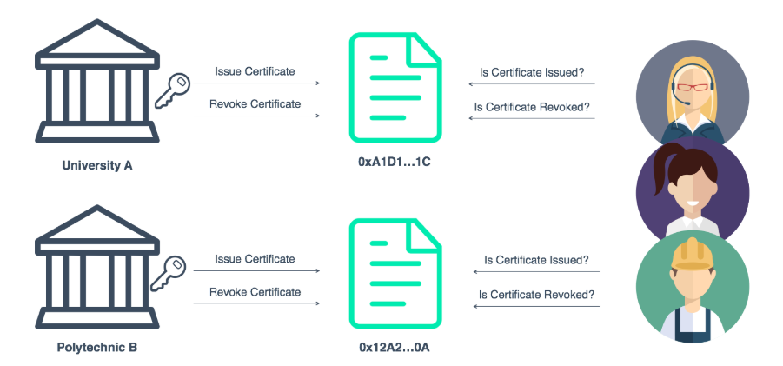
Применение в реальной жизни
В феврале 2020 года стало известно о том, что в России начинают выдавать дипломы об окончания вуза в блокчейне. Первым такой проект реализовал Пензенский государственный университет (ПГУ). Техническое решение для него разработала компания Credentia

Slide 12
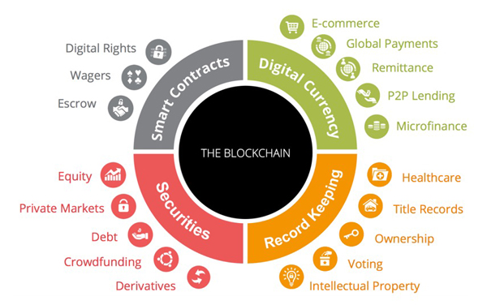
Применение в реальной жизни

Slide 13
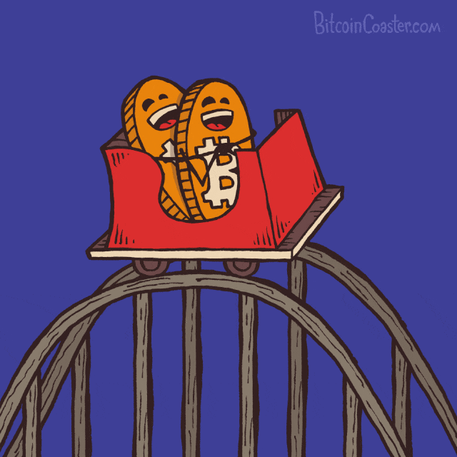
Стоимость криптовалюты
Криптовалюты имеют ценность, потому что они являются уникальными цифровыми активами, которые могут быть использованы для проведения безопасных, быстрых и анонимных транзакций без участия посредников.
Цена криптовалют определяется спросом и предложением на рынке. Кроме того, криптовалюты имеют ограниченный выпуск, что также может влиять на их цену.

Slide 14
Плюсы и Минусы Блокчейна
Децентрализация. участники сети равноценны между собой и могут осуществлять передачу данных напрямую | Сложность масштабируемости. Если на блокчейн Bitcoin приходилось бы доля транзакций Виза, то его размер достигал бы сотен терабайтов
Надежность. Отсутствует возможность подмены данных и хакерских атак, поскольку применяются специальные зашифрованные ключи | Возможность мошеннических действий. Передача данных блокчейн происходит необратимо. В связи с этим отсутствует возможность отмены операции, даже если она была осуществлена ошибочно
Прозрачность. Можно проверить пройденный путь для любой транзакции, поскольку любой блок доступен для публичного просмотра | Атака 51%. Если 51% вычислительных мощностей будет принадлежать одному устройству, то целостность будет нарушена
Универсальность. Блокчейн может применяться в различных сферах (финансовый сектор, юриспруденция, недвижимость и др.)

Slide 15
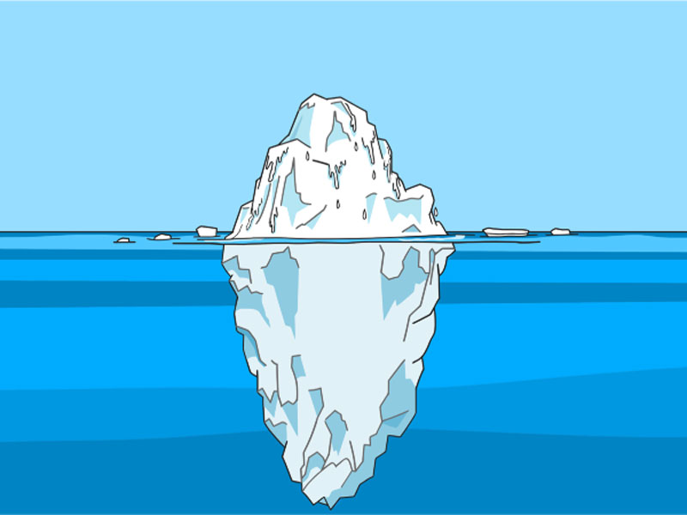
Что такое блокчейн?
Блокчейн
Криптовалюта
NFT
Смарт контракты
IoT
Голосование
Образование
И т.д.

Slide 16
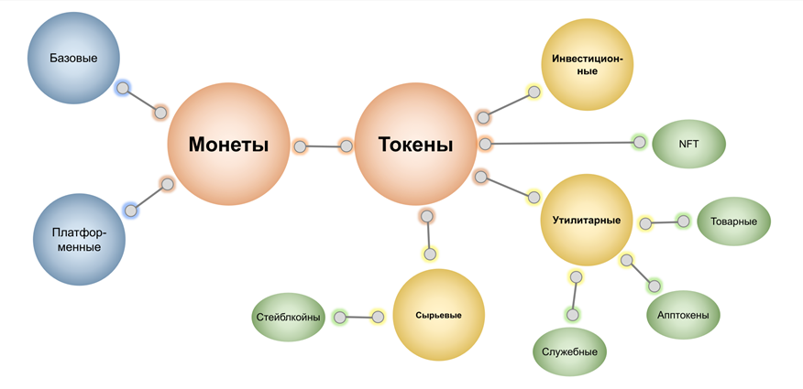
Токены
Часто токенами и монетами называют одно и то же, но это не так.
Токен — это единица цифрового актива, которая представляет определенную стоимость или право на доступ к определенным ресурсам или услугам. Токены могут быть использованы в различных контекстах, включая криптовалюты, блокчейн-платформы, краудфандинговые кампании и другие.

Slide 17
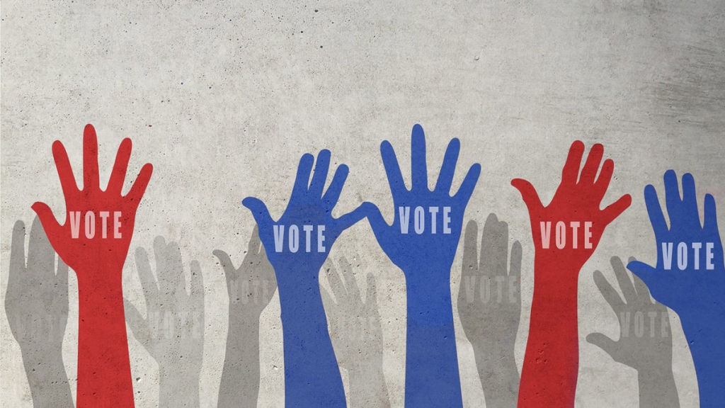
Токены управления

Slide 18
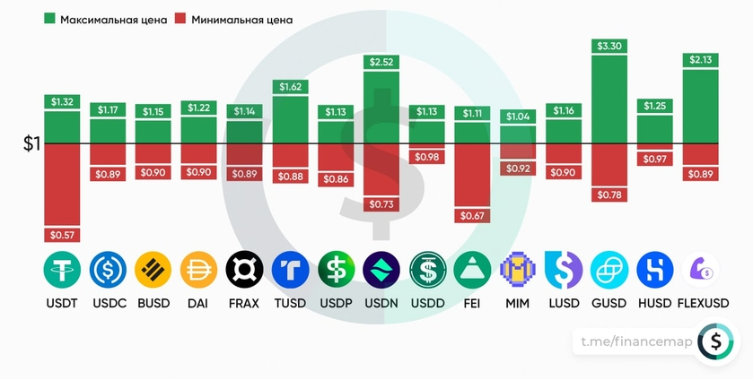
Стейблкоины

Slide 19
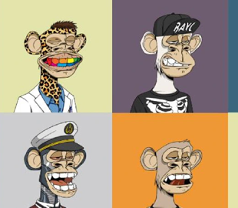
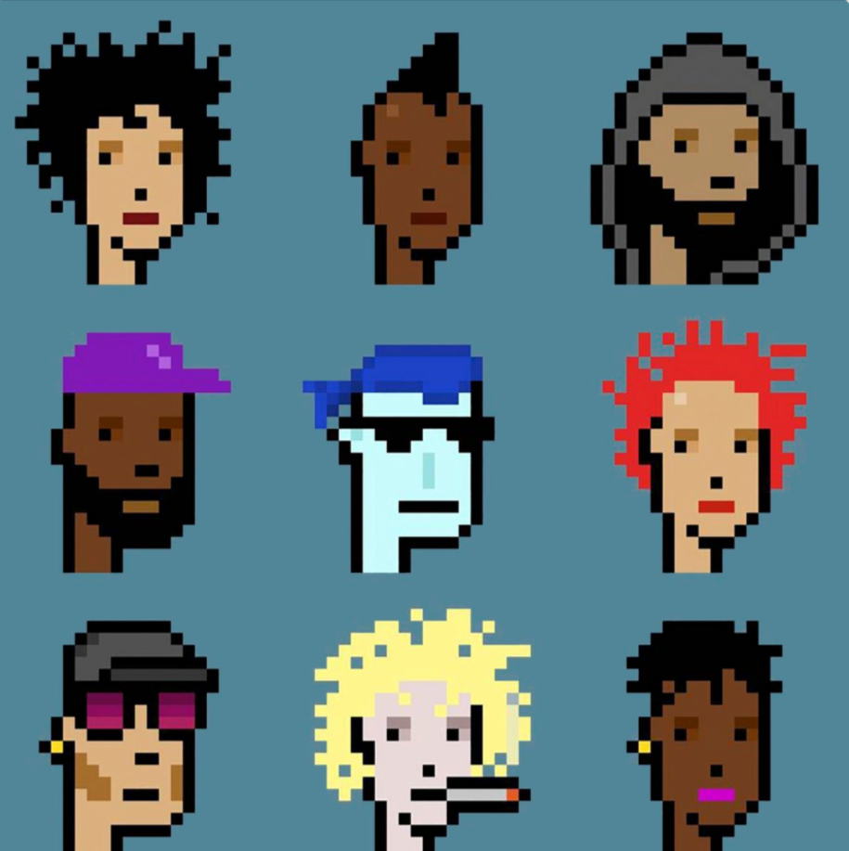
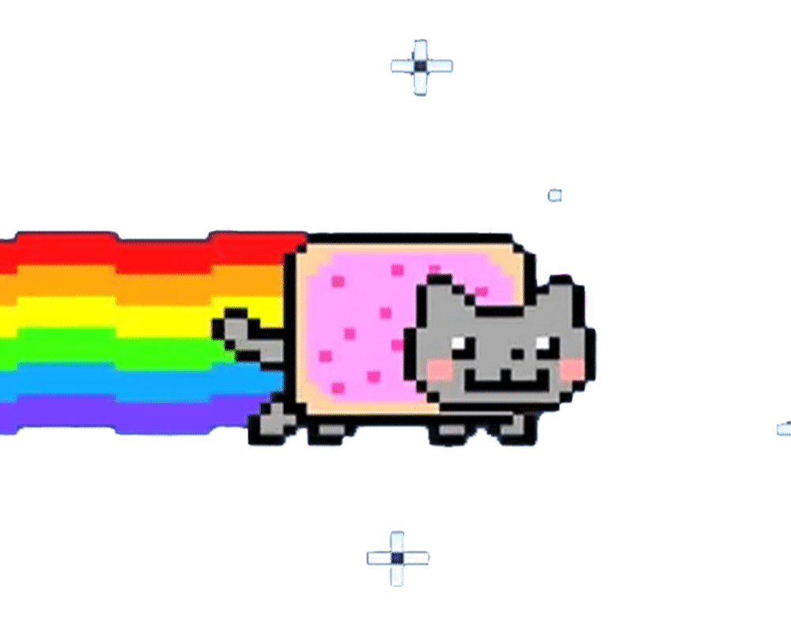
Невзаимозаменяемые токены

Slide 20
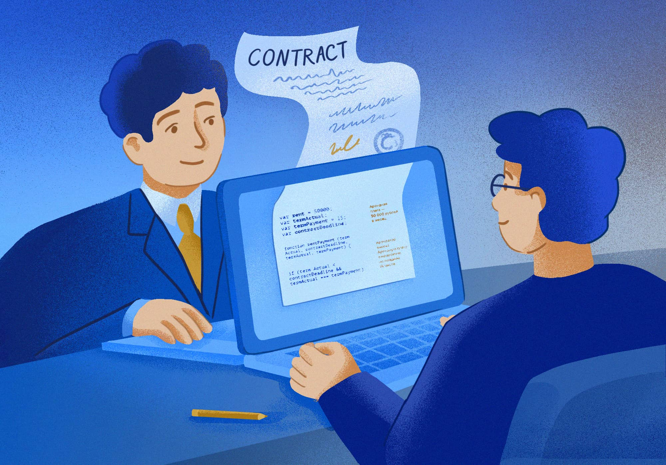
Смарт-контракты
Смарт-контракты (Smart Contracts) — это программный код, который автоматически выполняет и контролирует условия договоренности между двумя или более сторонами. Они используют технологию блокчейн для обеспечения прозрачности, безопасности и автоматизации процессов.

Slide 21
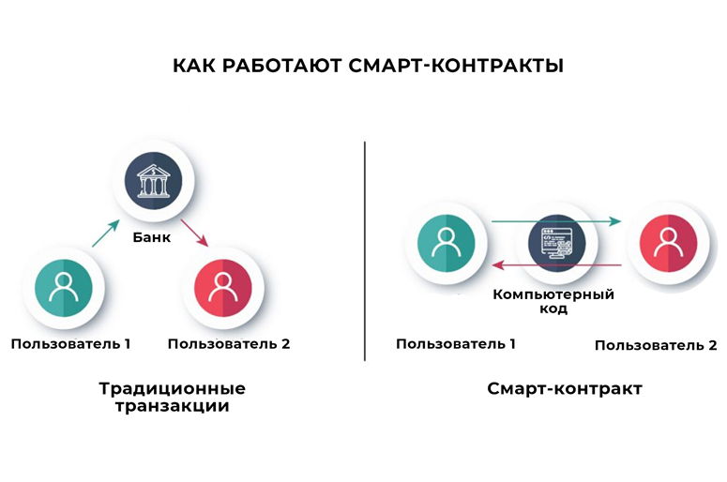
Смарт-контракты
Стороны подписывают умный контракт, используя аналогичные подписанию отправки средств в действующих криптовалютных сетях методы.
Смарт-контракты на блокчейн-платформах подписываются криптографическими ключами, также известными как цифровые подписи.

Slide 22
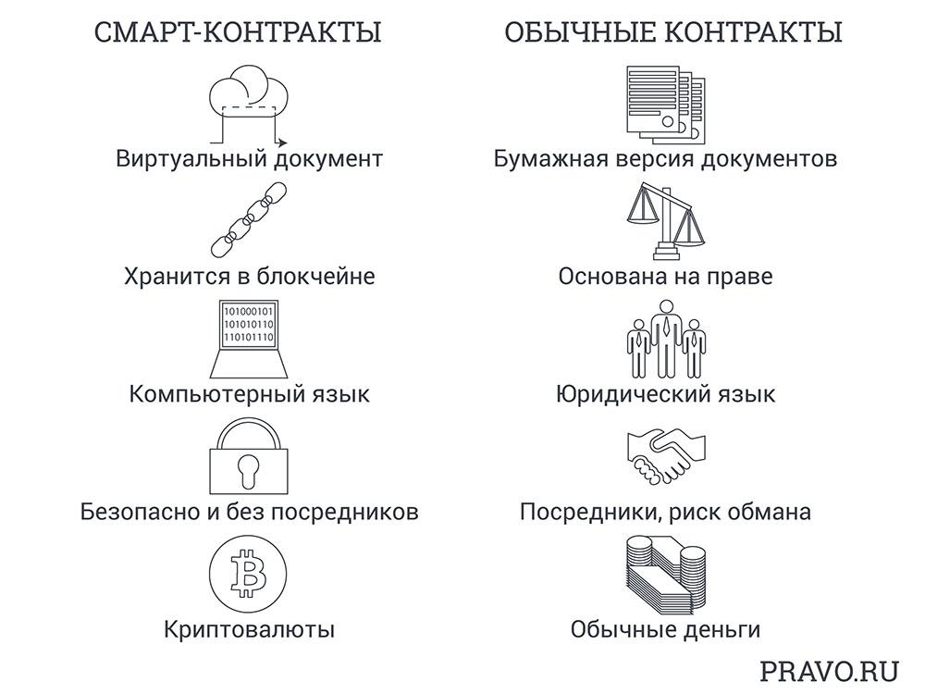
Смарт-контракты

Slide 23
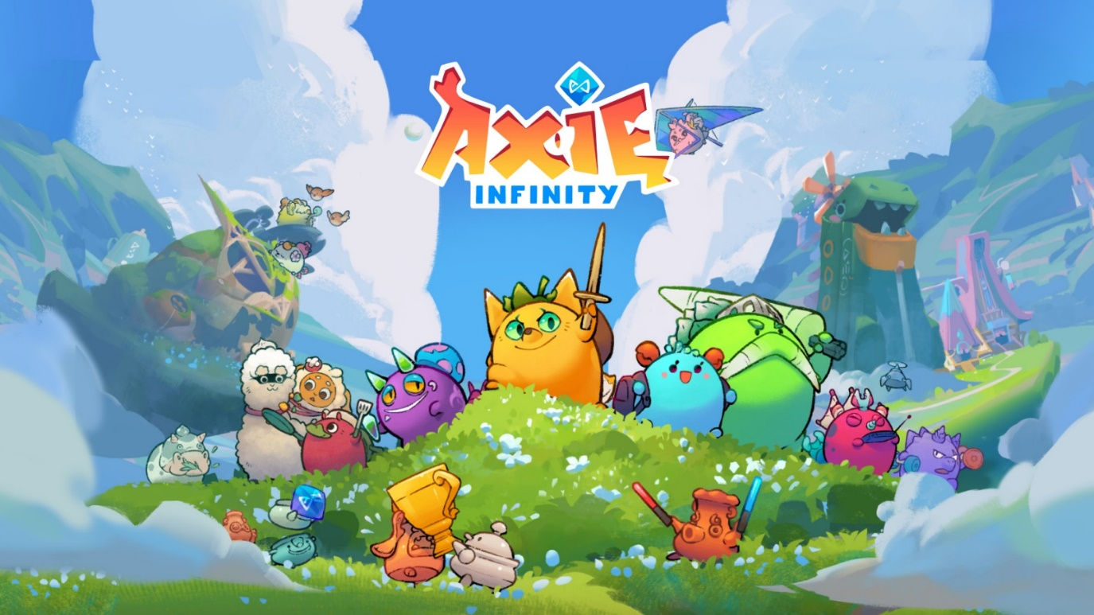
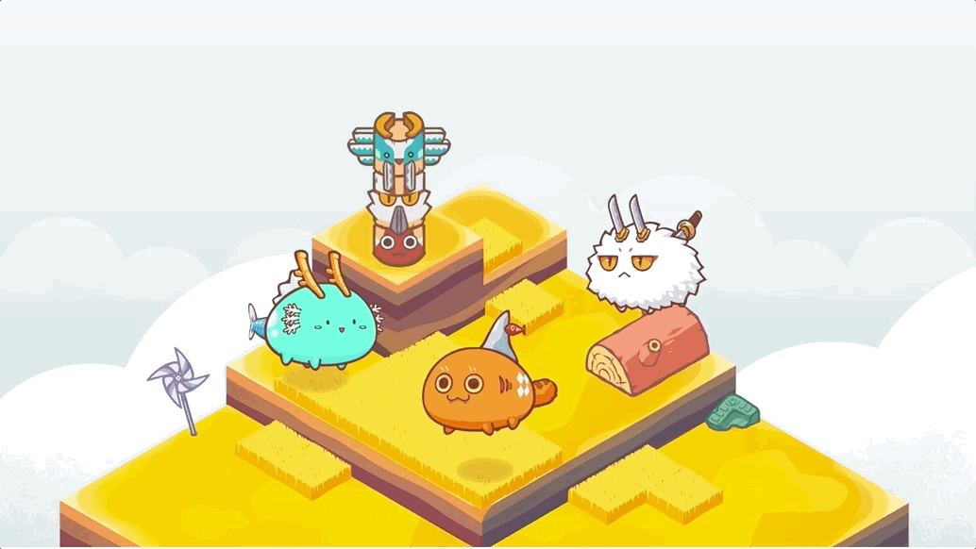
DApp
В отличие от традиционных видеоигр, большинство игровых DApp предоставляют игрокам полный контроль над внутриигровыми активами и позволяют монетизировать их в реальной жизни.

Slide 24
Плюсы и Минусы DApp
Нулевое время простоя. Когда один узел (нода) покидает сеть или какой-либо компонент выходит из строя, все оставшиеся блоки по-прежнему работают и могут взять на себя дополнительную работу. | Сложность создания. Неизменность смарт-контрактов особенно затрудняет создание и проектирование децентрализованных приложений.
Устойчивость к цензуре. Опять же, поскольку они работают поверх открытых сетей без разрешений, ни один объект не имеет полномочий или полномочий блокировать пользователям доступ к децентрализованным приложениям или их развертывание. | Плохое взаимодействие с пользователем. В целом децентрализованные приложения обеспечивают более низкий уровень взаимодействия с пользователем, чем их централизованные аналоги.
Конфиденциальность. Как правило, пользователи могут свободно взаимодействовать с децентрализованными приложениями. | Дорого в использовании. Для совершения транзакции в децентрализованном приложении требуется оплата комиссии за сетевую транзакцию.
Прозрачность. Поскольку децентрализованные приложения работают на общедоступных и прозрачных блокчейнах, все данные, включая исходный код dapp и все входящие и исходящие транзакции, также прозрачны и общедоступны.

Slide 25
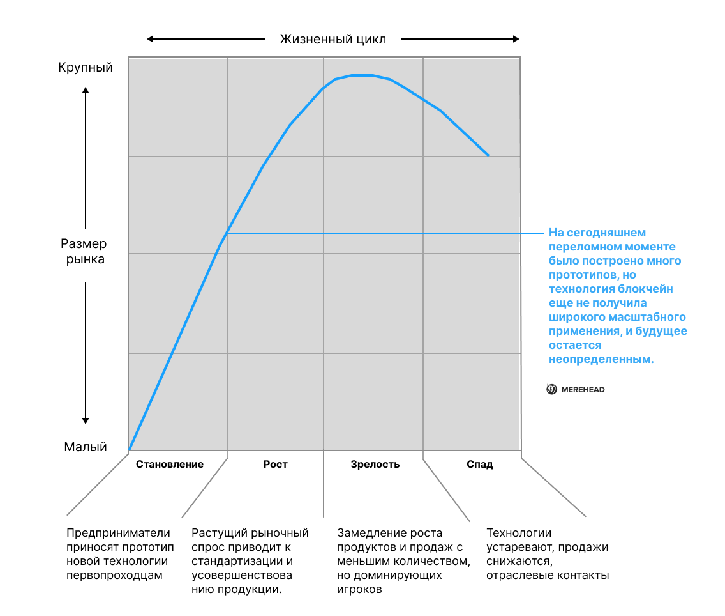
Порог вхождения

Slide 26
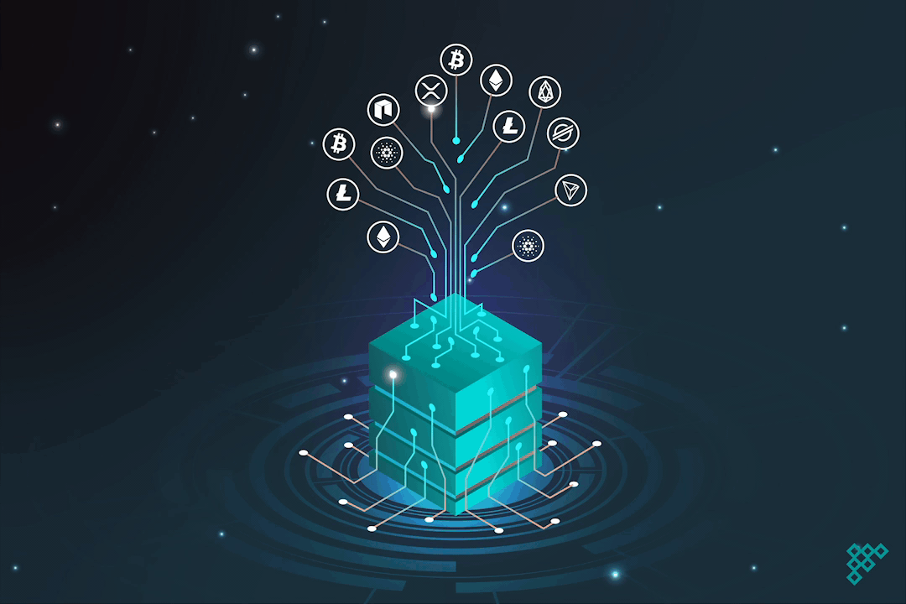
Вывод
Данная технология все еще развивается.
Вытеснит устоявшиеся порядки изменив вид отношений между поставщиком и получателем.
Система прозрачна так как ничего не скрывается.
Технология сложна для понимания.
Но уверен, что в скором времени человечество примет и будет активно использовать блокчейн повсеместно, а связанно это с тем, что это упрощает систему передачи исключая третье лицо.

Slide 27
Спасибо за внимание!

